Slide 1
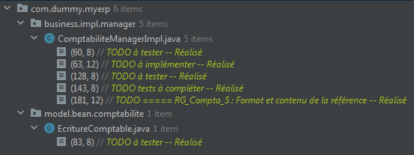
Todo & BUGS
TODO traités :
ERREURS traités :
#1 Utilisation d’un equals au lieu d’un compareTo sur getTotalCredit()
#2 Attribut ‘journalCode’ manquant sur SequenceEcritureComptable
#3 Correctifs sur getTotalCredit()
#4 Correction sur la regEx du pattern reference
#5 Check de l’ecriture comptable avant update
#6 Correction du rowMapper de la séquence d’écriture comptable

Slide 2
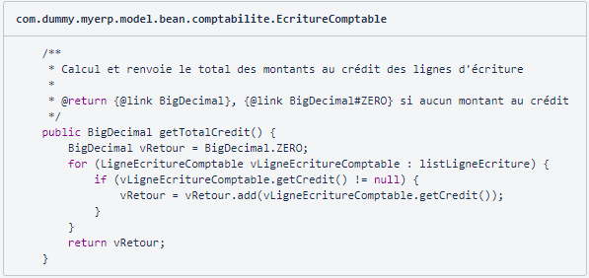
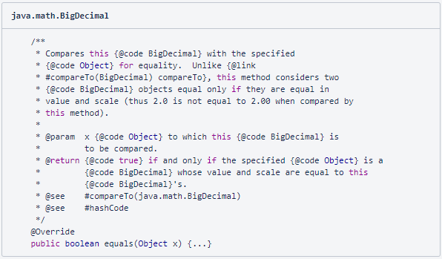
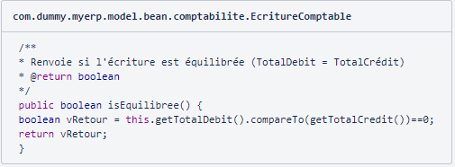
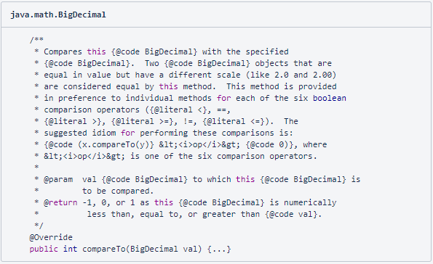
écriture comptable : équilibré
Correctif de la méthode getTotalCredit() et isEquilibree(). La surchage de méthode equals prend en compte la présence de décimales, nous utiliserons donc la méthode compareTo() appropriée à notre besoin. <<Erreur #01>>

Slide 3

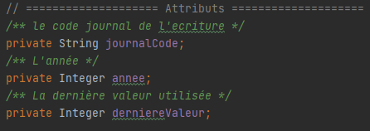
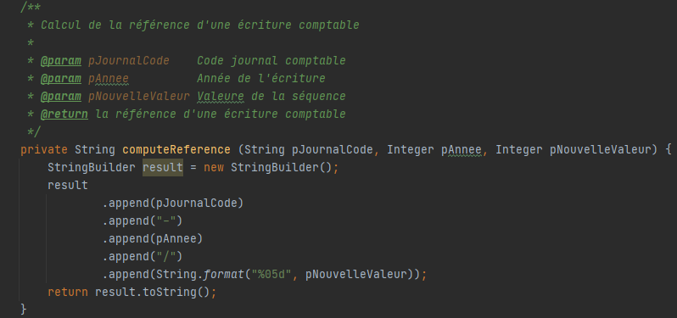
Séquence de l'écriture comptable
Ajustement des attributs en BDD
Ajout d’un attribut ‘journalCode’ (constructeur, getter&Setter, toString) <<Erreur #02>>
Calcul de la séquence (RG_Compta_5)
Construction de la séquence avec les valeurs transmises en paramètres (myerp-business)

Slide 4
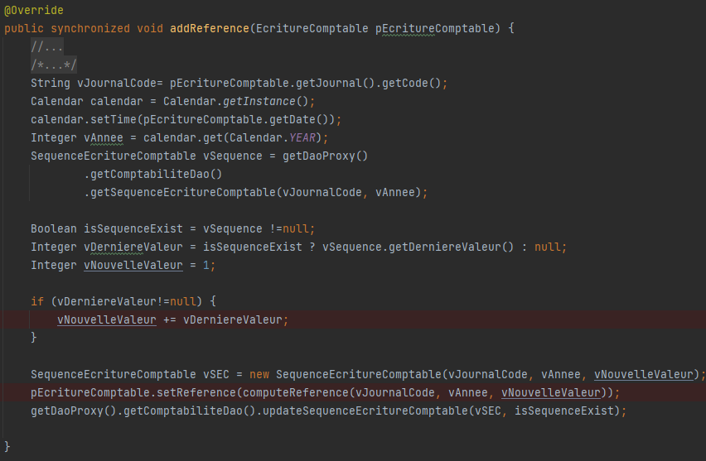
Ajout d’une référence à l'écriture comptable
Construction de la méthode d’ajout de référence à l’écriture comptable (myerp-business)

Slide 5
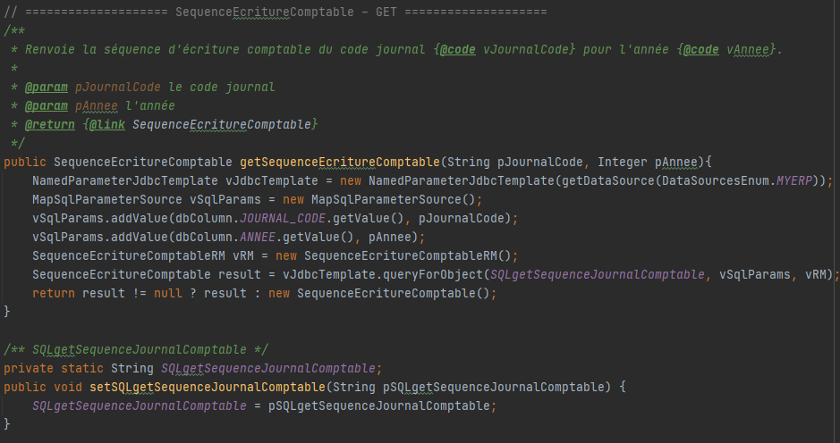
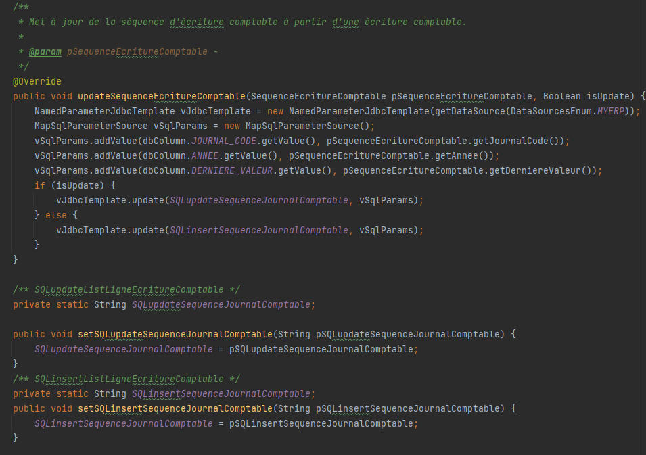
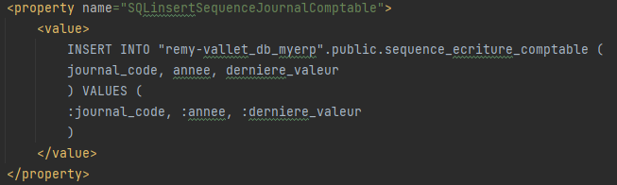
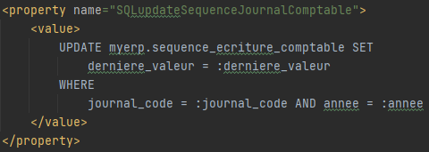
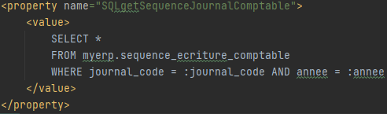
UPDATE de la séquence de l'écriture comptable
Construction des méthodes get et update de la sequence de l’écriture comptable (myerp-consumer)
Ajout d’un Boolean pour distinguer le cas d’update ou d’insert.

Slide 6
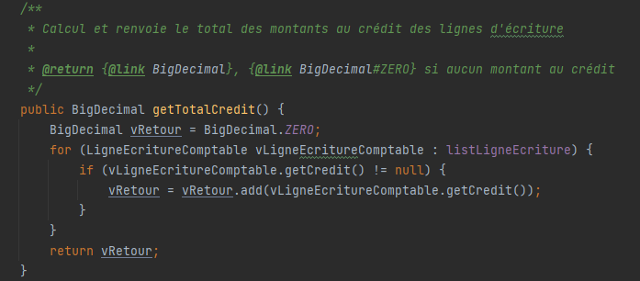
Montant des crédits d’une ligne d'écriture
Correctif de la méthode getTotalCredit <<Erreur #03>>

Slide 7
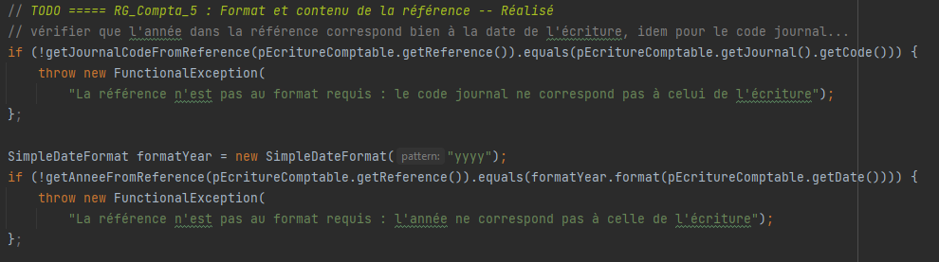
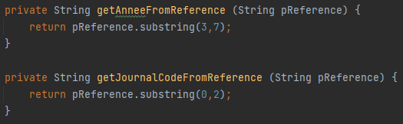

RG_Compta_5 : Format et contenu de la référence
Implémentation de la règle RG_Compta5 (myerp-business)
Correctif apporté à l’expression du pattern de la référence (myerp-model) <<Erreur #04>>

Slide 8
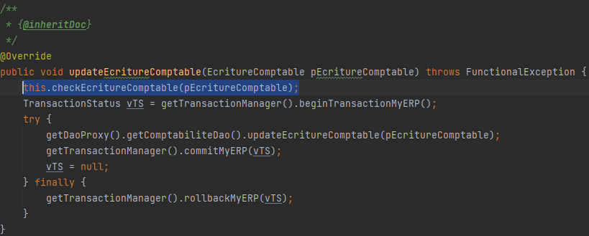
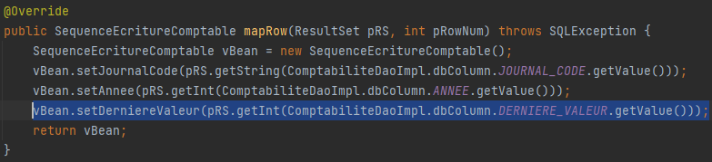
DIVERS AJUSTEMENTS
Vérification de l’écriture comptable avant update (myerp-business) <<Erreur #05>>
Correctif sur le rowMapper de la séquence d’écriture comptable (myerp-consumer) <<Erreur #06>>

Slide 9
STRATEGIE DE TEST
Mise en plAce de testS UNITAIRES
Mise en place de tests avec Junit et Mockito
Mise en plAce de testS D’intégration
Mise en place de tests sur les cas nominaux et les cas d’erreurs avec Junit et Springframework
myerp-business : BusinessIT
myerp-consumer : ConsumerIT
Utilisation d’une BDD postgreSQL sur https://admin.alwaysdata.com/
Note : L’utilisation d’une base distante suite à l’impossibilité d’installer et de paramétrer Docker en local sur la machine (paramétrage de sécurité de l’entreprise, OS Windows 7 et vrtualisation CPU verrouillé dans le BIOS) à requis la ré-écriture des requêtes en base de données (paramètres de connexions et schéma BDD en "remy-vallet_db_myerp".public.* au lieu de MYERP.*).

Slide 10
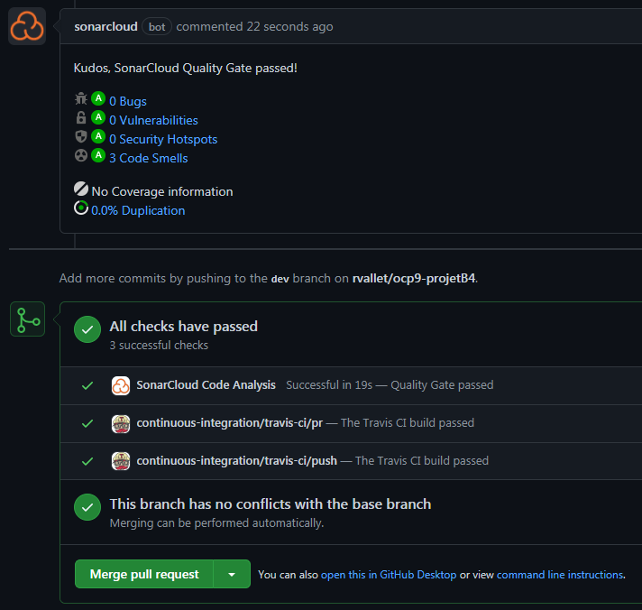
Mise en plAce d’un OUTIL d’intégration continue
Lancement des tests à partir d’un push sur github via Travis-CI https://travis-ci.org/github/rvallet/ocp9-projetB4
Mise en plAce de RAPPORTS de testS
Génération de rapports de tests (couverture, qualité de code) via SonarCloud https://sonarcloud.io/dashboard?id=rvallet_ocp9-projetB4
Note : La ré-écriture du schéma BDD pour les TI, semble avoir généré un problème de paramétrage Docker, qui malgré une tentative d’ adaptation avec les nouveaux paramètres refuse la connexion lors du build Travis-CI. La couverture de code seras donc vue à partir d’IntelliJ.

Slide 11
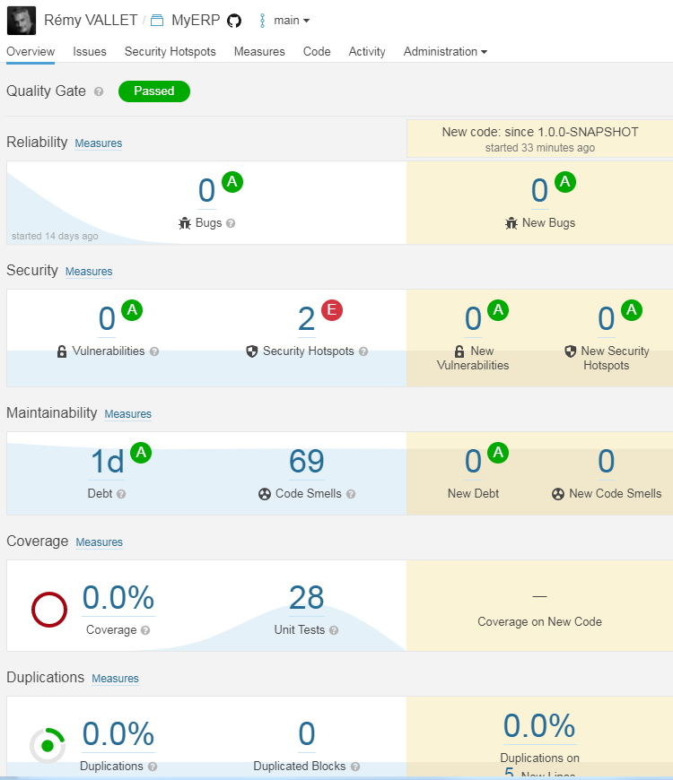
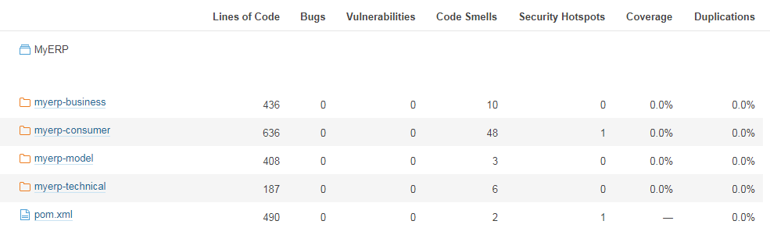
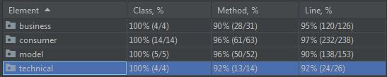
Rapport de TEST
Couverture de code

